Slide 1
§1.4.1 条件概率
定义：在事件B发生的条件下，事件A发生的概率
称为B发生条件下A发生的条件概率，记为
P(A|B)
例1.14 一个家庭中有两个小孩,已知其中
一个是女孩,问另一个也是女孩的概率是多
少?(假定生男生女是等可能的)

Slide 2
解: 由题意,样本空间为:
设B={其中一个是女孩},A={两个女孩}
则 B={(M,F),(F,M),(F,F)},A={(F,F)}
因此,要求的是:
P(A|B)=1/3

Slide 3
例1.
某班有50名学生，其中男生30名，女生20
名。已过英语四级的有40人，其中男生25人，
女生15人。现任抽取1名学生，求：
(1)已过英语四级的概率是多少？
(2)已知抽到的是男生，问已过英语四级的概率是多少？

Slide 4
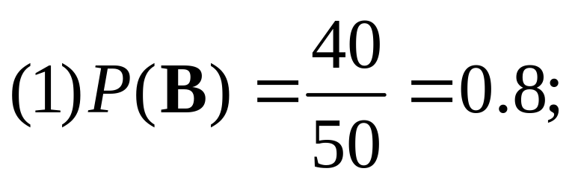
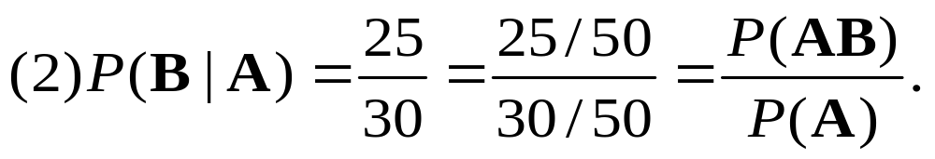
分析：
A表示“抽到的是男生”，B表示“已过
英语四级”，则
P(A)=30/50,
P(AB)=25/50,

Slide 5
思考题：你到这个家庭来做客，已经知道有两个孩子，但不知道性别，你发现来给你开门的孩子是个女孩，而另一个孩子你没看到，那么另一个孩子也是女孩的概率是多少？

Slide 6
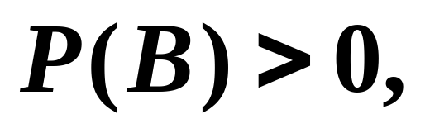
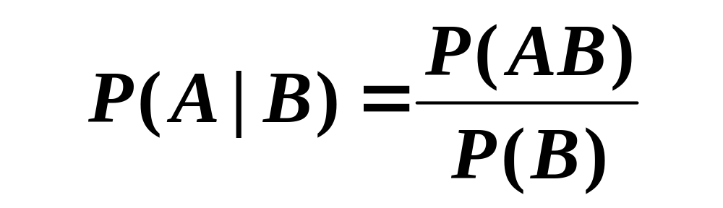
定义1.3 （P.17）
设A，B是两个事件，且
则称
为事件B发生的条件下事件A的条件概率。

Slide 7
求条件概率的方法有两种：
在缩减样本空间B中求事件A的概率，就
得到P(A|B)；
在样本空间Ω中，先求出P(AB)，P(B)，再由定义计算P(A|B)。
例2.
袋中有5个球，其中3个红球2个白球，
现从袋中不放回地连取两个球。已知第
一次取到红球时，求第二次取到白球的概率。

Slide 8
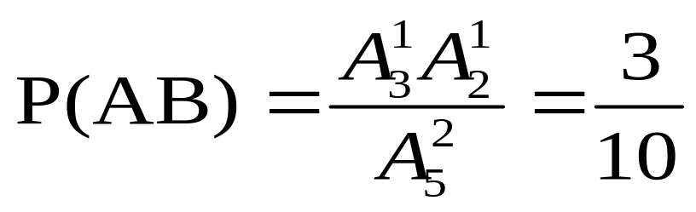
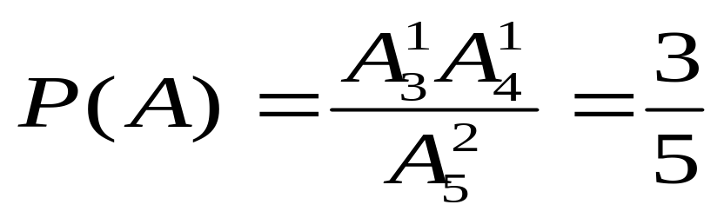
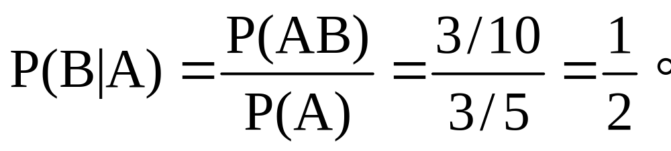
解：
用A表示第一次取到红球
用B表示第二次取到白球，则

Slide 9
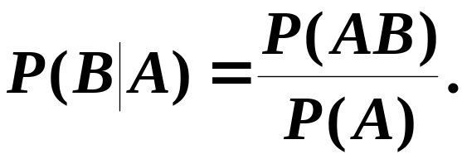



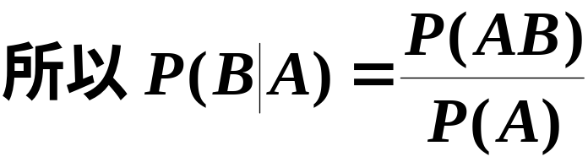
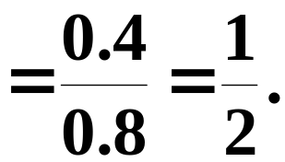
例2 某种动物由出生算起活20岁以上的概率为
0.8, 活到25岁以上的概率为0.4, 如果现在有一个
20岁的这种动物, 问它能活到25岁以上的概率是
多少?
设 A 表示“ 能活 20 岁以上 ” 的事件，
B 表示 “ 能活 25 岁以上”的事件,
解
则有

Slide 10
例3.
袋中有5个球，其中3个红球2个白球，
现从袋中不放回地连取两个球。已知第
二次取到红球时，求第一次取到白球的概率。

Slide 11
条件概率是不是概率？

Slide 12
条件概率是不是概率？
概率定义
若对随机试验E所对应的样本空间Ω 中的每一事件A均赋予一实数P(A)，集合函数P(A)满足条件：
P(A) ≥0；
P(Ω )＝1;
(3) 设A₁，A₂，…, 是一列两两互不相容的事件，即A_{i}A_{j}＝φ，(i≠j), i , j＝1, 2, …, 有
P( A₁ ∪ A₂ ∪ … )＝ P(A₁) ＋P(A₂)+….
则称P(A)为事件A的概率。

Slide 13
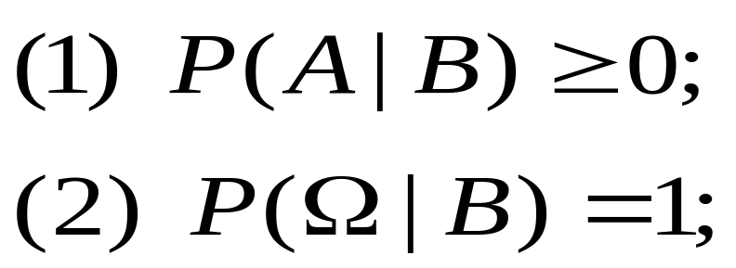
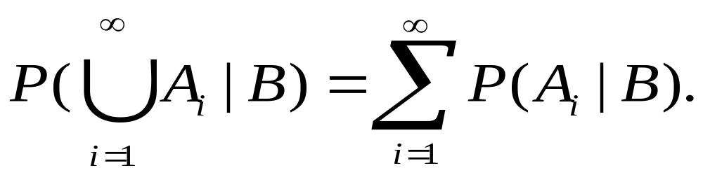
容易验证：
（3） 设可列个事件A₁，A₂，A₃…两两互不相
容，则
类似可以推出条件概率也满足概率的基本性质。

Slide 14
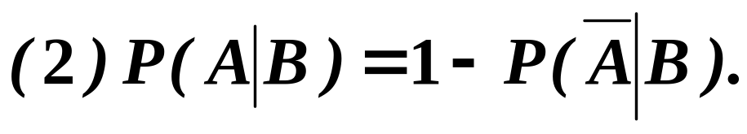
3. 性质

Slide 15
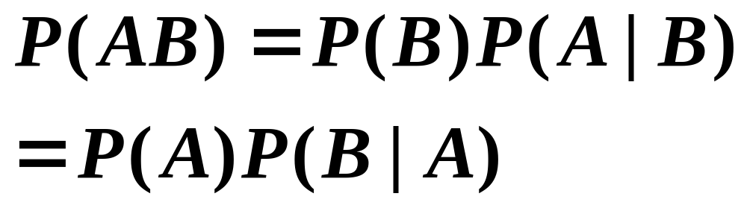
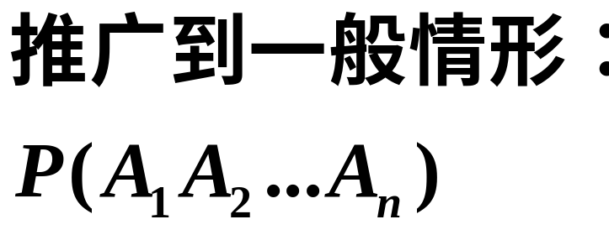
§1.4.2 乘法公式
乘法公式

Slide 16
例3.
依次请甲、乙、丙三个同学回答一个问题，
如果前面的同学回答对了就停止，回答错误则
由后面的同学回答。已知他们依次答对的概率
分别是0.4、0.6、0.8。分别求出问题由甲、乙、
丙答出的概率。

Slide 17
例4.
一箱中装有3个红球4个白球5个黑球。现在依次不放回摸3个球出来，问第一次红球，第二次白球，第三次黑球的概率是多少？

Slide 18
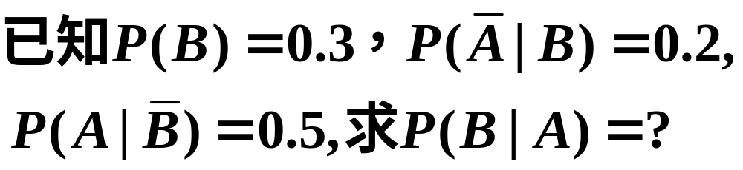
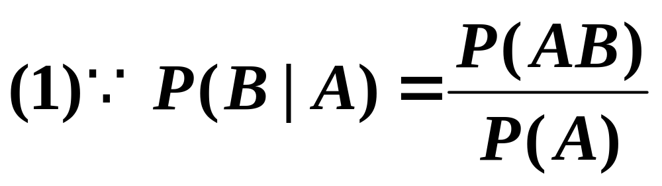

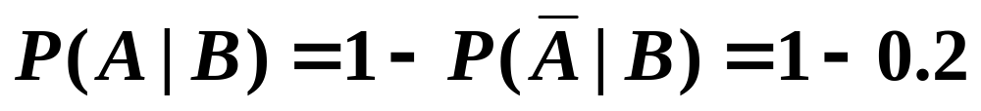
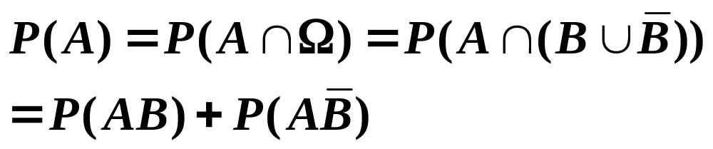
例1.16

Slide 19
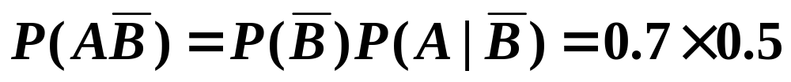
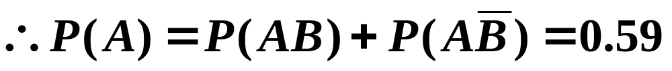
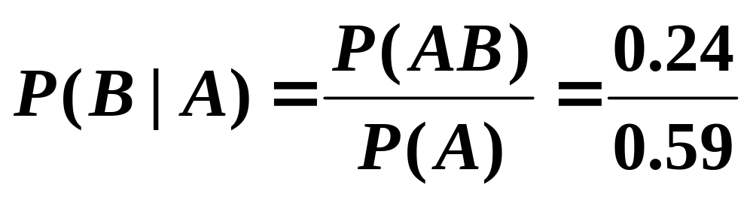
例1.16

Slide 20
例.
一批产品由甲、乙、丙三个工厂生产，产
量依次为45%、35%、20%，而各厂的次
品率依次为2%、3%、5%。现从该批产品
中任抽一件，求：
抽到次品的概率;
若已抽到次品，问它是来自甲厂的概率。
解：
B表示抽到的是次品，A₁,A₂,A₃分别表示抽到
则
甲、乙、丙厂的产品，

Slide 21
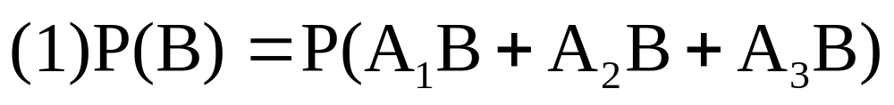
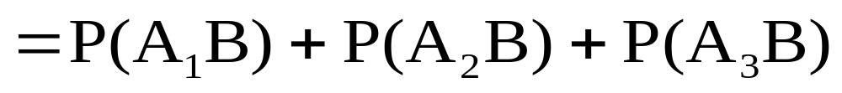
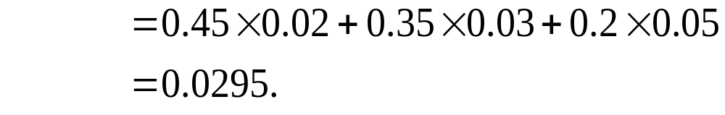
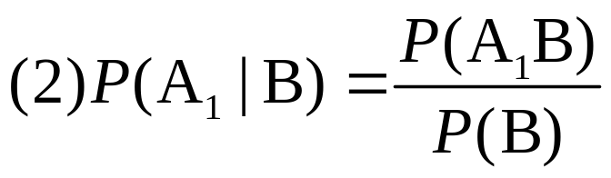
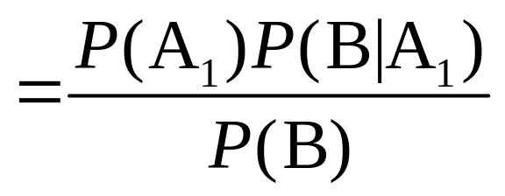
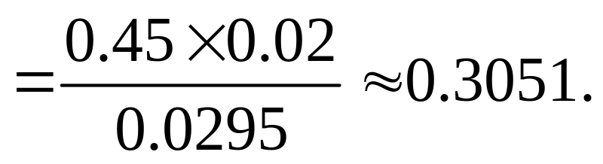

Slide 22
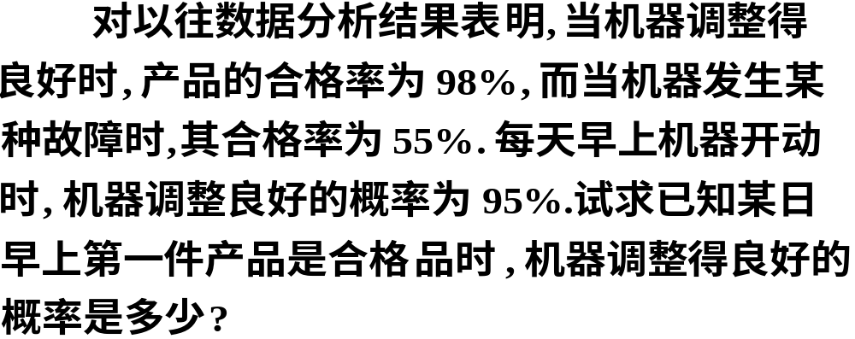




例8
解

Slide 23

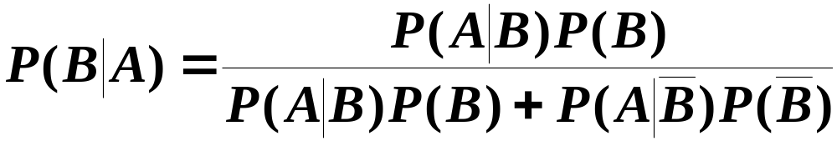
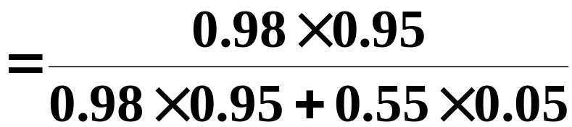

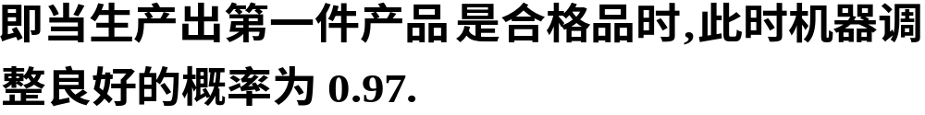
由贝叶斯公式得所求概率为

Slide 24
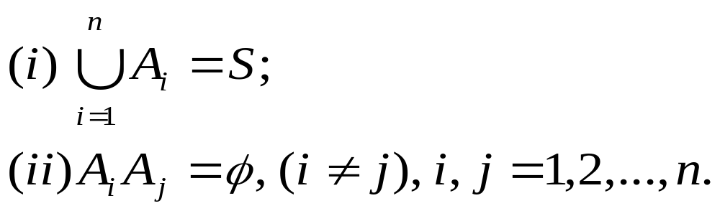
定义 事件组A₁，A₂，…，A_{n} (n可为∞)，称为样本空间成 Ω的一个划分或称为完备事件组，若满足：
Ω;
…
A₂
A₁
…
…
A_{n}
…
…

Slide 25
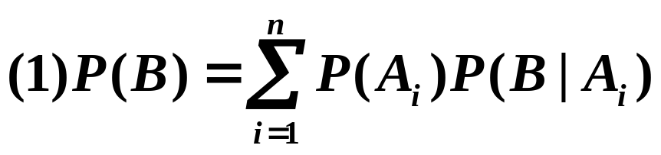
§1.4.3 全概率与贝叶斯公式
定理1.1
在随机试验E中, 设A₁,A₂,···,A_{n}构成一个
完备事件组,且P(A_{i})>0,i=1,2,3,···,n. B为任意事件,
则
P(B)=P(A₁B+ A₂B+ ···+A_{n}B)
=P(A₁B)+P(A₂B)+ ···+P(A_{n}B)
=P(A₁)P(B|A₁)+ P(A₂)P(B|A₂)
+···+ P(A_{n})P(B|A_{n}).
即
全概率公式

Slide 26
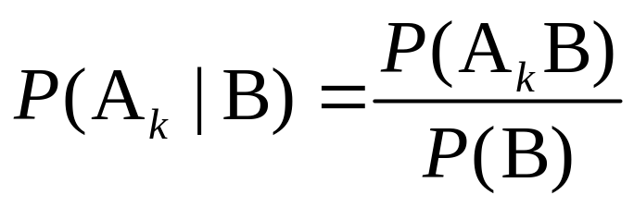
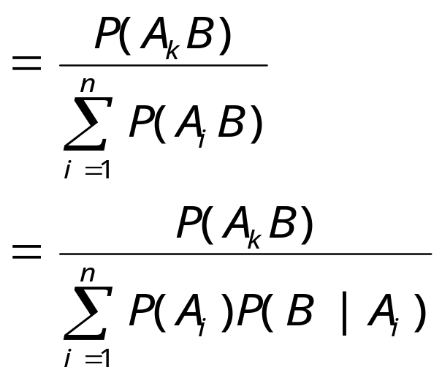
定理1.1（2）
Bayes公式
i=1,2,3,···,n.

Slide 27
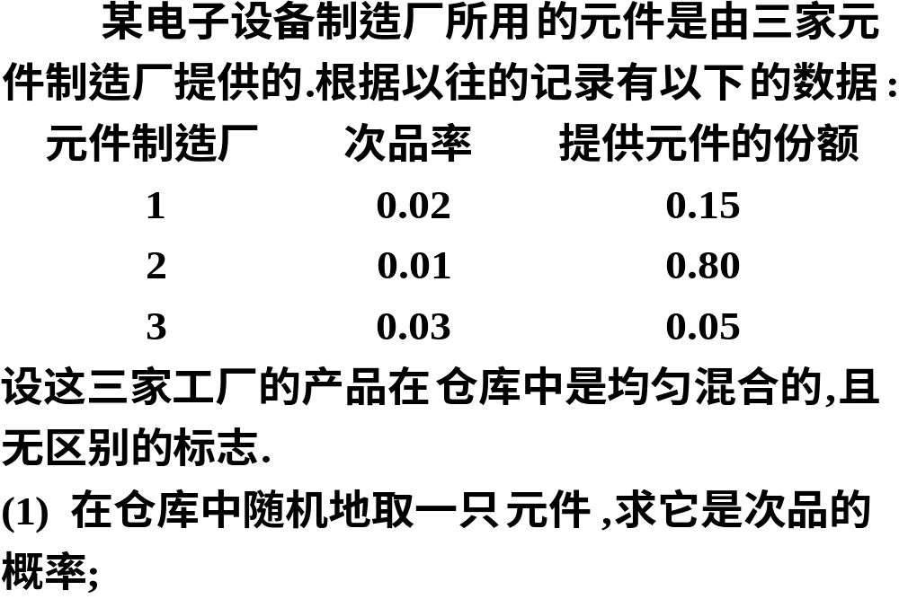
例7

Slide 28
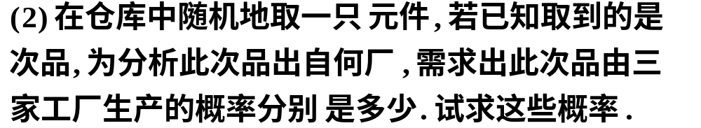

解

Slide 29

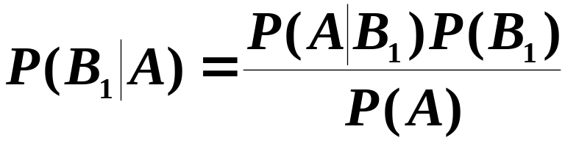
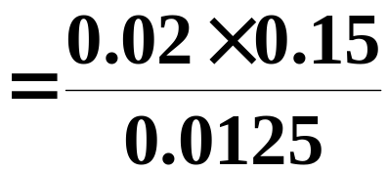

(1) 由全概率公式得
(2) 由贝叶斯公式得

Slide 30
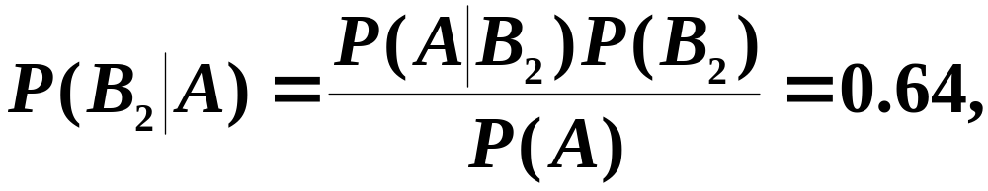
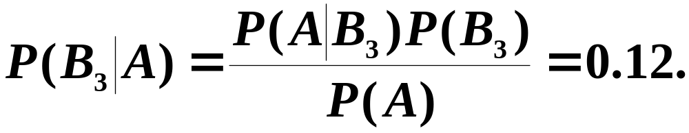

Slide 31
例1.19
一盒中装有12个球,其中8个是新球,第一次
比赛从盒中任取两球,使用后放入盒中,第二
次比赛时再从盒中任取两球,求:
(1)第2次取出两个新球的概率
(2)已知第2次取出两个新球,而第一次
仅取出1个新球的概率.
解:把第1次取球的所有可能情况,作为样本
空间的划分,Ai:第1次取出i个新球,i=0,1,2

Slide 32
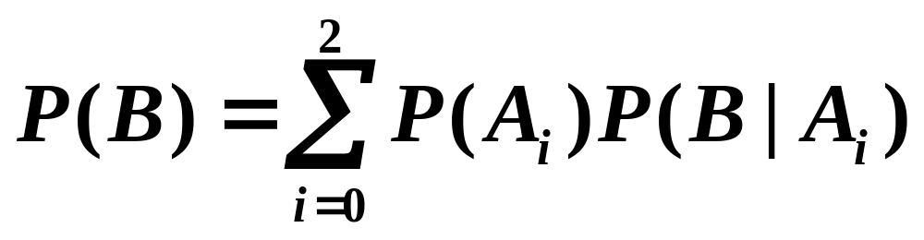
例1.19(续)
第1步: P(A0)=?, P(A1)=?, P(A2)=?
第2步: P(B|A0)=?, P(B|A1)=?,
P(B|A2)=?
第3步: 写公式:
第4步: 利用Bayes公式计算第2问;

Slide 33
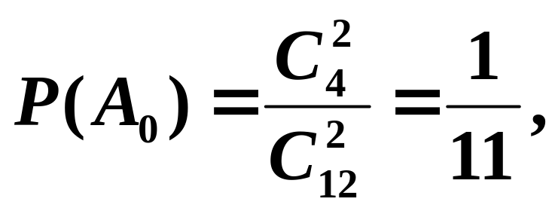
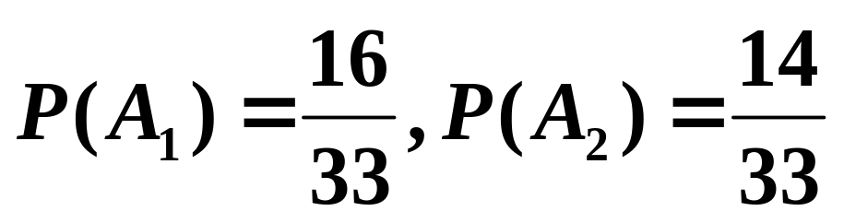
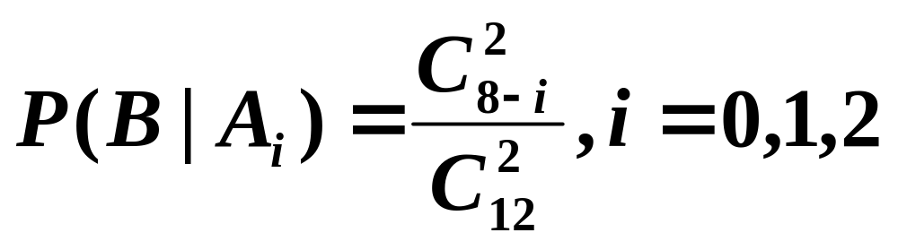
例1.19 (续)
一盒中装有12个球,其中8个是新球,第一次
比赛从盒中任取两球,使用后放入盒中,第二
次比赛时再从盒中任取两球,
(1)令Ai:第一次取出i个新球,i=0,1,2
同理
(2)令B:第二次取出2个新球,计算P(B|Ai)

Slide 34
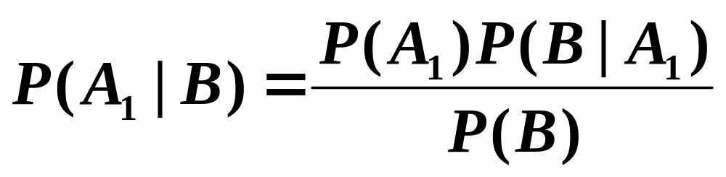
例1.19 (续)
=0.2893
(2)已知第2次取出两个新球,而第一次
仅取出1个新球的概率.
=0.5333

Slide 35
例8
解

Slide 36
由贝叶斯公式得所求概率为

Slide 37
先验概率与后验概率
上题中概率 0.95 是由以往的数据分析得到的, 叫
做先验概率.
而在得到信息之后再重新加以修正的概率 0.97
叫做后验概率.

Slide 38
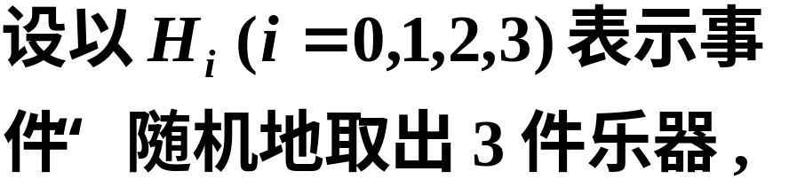


例6 要验收一批(100件)乐器.验收方案如下:自该批乐器中随机地取3件测试(设3件乐器的测试是相互独立的),如果3件中至少有一件在测试中被认为音色不纯,则这批乐器就被拒绝接收.设一件音色不纯的乐器经测试查出其为音色不纯的概率为0.95;而一件音色纯的乐器经测试被误认为不纯的概率为0.01.如果已知这100件乐器中恰有4件是音色不纯的.试问这批乐器被接收的概率是多少?
解

Slide 39
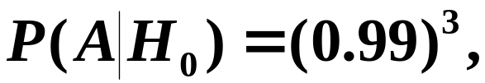






已知一件音色
纯的乐器 , 经测试被认为音色纯的概率为 0.99 ,
而一件音色不纯的乐器,经测试被认为音色纯的
概率为0.05,
并且三件乐器的测试是相互独立的,
于是有

Slide 40
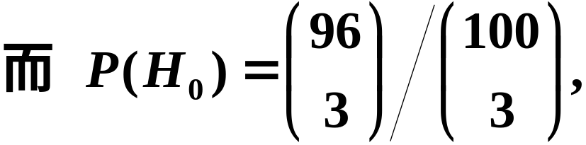






Slide 41





例6：商店论箱出售玻璃杯，每箱20只，其中每箱含0，1，2只次品的概率分别为0.8, 0.1, 0.1，某顾客选中一箱，从中任选4只检查，结果都是好的，便买下了这一箱.问这一箱含有一个次品的概率是多少？
解:设A:从一箱中任取4只检查,结果都是好的.
B₀, B₁, B₂分别表示事件每箱含0，1，2只次品
已知: P(B₀)=0.8, P(B₁)=0.1, P(B₂)=0.1,
由Bayes公式:

Slide 42





例9
解

Slide 43


由贝叶斯公式得所求概率为
即平均1000个具有阳性反应的人中大约只有87人
患有癌症.

Slide 44

贝叶斯资料
Thomas Bayes
Born: 1702 in London, England
Died: 17 Apr. 1761 in Tunbridge Wells, Kent, England

